Slide 1
第10章 数据库保护技术
数据库系统原理及应用
（第五讲）

Slide 2
数据库是一个可以供多个用户共同使用的共享资源。
多个事务可以对同一数据同时进行操作，即“并发操作”。
问题是：可能会破坏数据库的完整性。
怎么办呢？
控制多个用户如何同时访问和更改共享数据而不会彼此冲突的方法称为并发控制。

Slide 3
10.5 并发控制
第10章 数据库保护技术

Slide 4
主要内容
1
并发操作带来的数据不一致问题
2
锁
3
锁协议
4
封锁带来的问题：活锁和死锁
5
并发调度的可串行性
6
两段锁协议
7
锁的粒度

Slide 5
一、数据库并发操作带来的数据不一致问题
例10.11 在一个飞机订票系统中，可能会出现下列的一些业务活动序列。
（1）甲售票点读航班X的机票余额数为A=25。
（2）紧接着，乙售票点读同一航班X的机票余额数为A=25。
（3）甲售票点卖出一张机票，修改机票余额数A=A-1为24，并把A写回数据库。
（4）乙售票点也卖出一张票，同样修改机票数A=A-1为24，并把A写回数据库。
实际卖了2张票，但余额数只减少1张！

Slide 6
一、数据库并发操作带来的数据不一致问题
时间 | T1事务 | T2事务 | DB中的A值
t0 |  |  | 25
t1 | read(A)
t2 |  | read(A)
t3 | A:=A-1
t4 | write(A)
t5 |  |  | 24
t6 |  | A:=A-1
t7 |  | write(A)
t8 |  |  | 24
丢失修改

Slide 7
一、数据库并发操作带来的数据不一致问题
时间 | T1事务 | T2事务 | DB中的A值
t0 |  |  | 25
t1 | read(A)
t2 |  | read(A)
t3 | A:=A-10
t4 | write(A)
t5 |  |  | 15
读过时数据

Slide 8
一、数据库并发操作带来的数据不一致问题
时间 | T1事务 | T2事务 | DB中的A值
t0 |  |  | 25
t1 | read(A)
t2 | A:=A-10
t3 | write(A)
t4 |  | read(A) | 15
t5 | ROLLBACK
t6 |  |  | 25
读“脏”数据

Slide 9
一、数据库并发操作带来的数据不一致问题
产生原因：
并发操作破坏了事务的隔离性。
并发控制就是通过正确的调度方式，使一个用户事务的执行不受其它事务的干扰，从而避免造成数据的不一致性。
并发控制的主要技术就是“锁”。

Slide 10
二、锁
数据库系统进行并发控制的基本方法是对被操作的数据所在项进行加锁。
项是数据库中能被加锁的数据单位，可以是表中某几个字段，也可以是表中若干记录，或者是某个表，甚至是整个数据库。
锁是防止存取同一资源的用户之间出现不正确地修改数据或不正确地更改数据结构的一种机制。

Slide 11
二、锁
1、排他锁（X锁）
当某个事务T为修改某个数据项A且不允许其它事务修改该数据项，或不允许其它事务对该数据项加S锁时，则该事务可以对A加排他锁，排他锁又称为写锁。
本事务：读A，修改A；
其它事务：不能读A，不能修改A。

Slide 12
二、锁
若同时执行以下两个语句，则第二个SELECT查询要等待30秒，即等待UPDATE语句（系统为它自动加了排他锁）执行完毕，才能执行。
例：加排他锁情况。
在SQL Server中，新建两个连接，分别执行以下语句：
USE JXGL
BEGIN TRANSACTION T1
UPDATE S1
SET sname='aaaa'
WHERE S#='200401001'
WAITFOR delay '00:00:30' --等待30秒
COMMIT TRANSACTION T1
USE JXGL
BEGIN TRANSACTION T2
SELECT * FROM S1 WHERE S#='200401001';
COMMIT TRANSACTION T2

Slide 13
二、锁
2、共享锁（S锁）
当某个事务T希望阻止其它事务修改正为它读取的某个数据项A时，则该事务可以对A加共享锁，共享锁又称为读锁。
本事务：读A，不能修改A；
其它事务：可以读A，不能修改A。

Slide 14
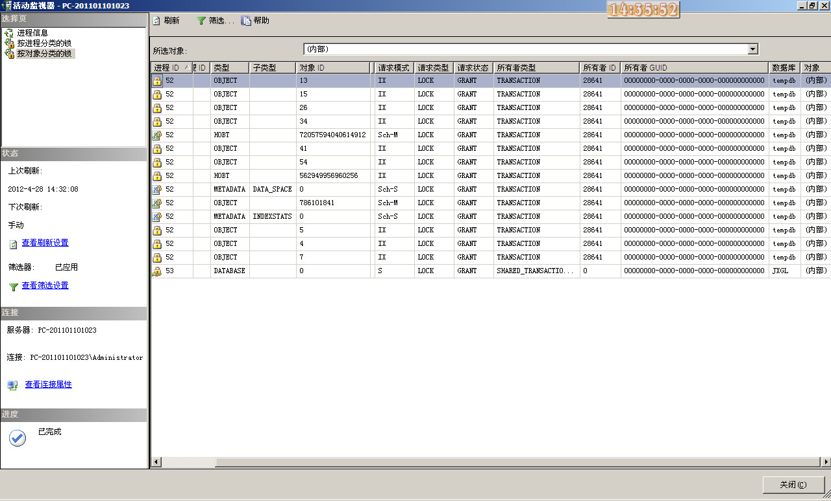
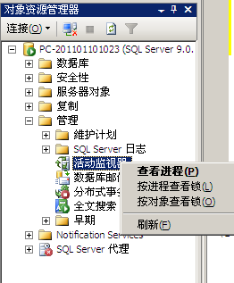
二、锁
例：查看加共享锁情况。
在SQL Server中，运行SELECT事务。选择“对象资源管理器”，展开“管理”－>“活动监视器”－>“选择按对象分类的锁”。可看到锁的具体信息。

Slide 15
二、锁
3、共享更新锁（SU锁）
共享更新锁通常用于一个事务T预先设定对某个表中的一行或几行的更新权利。SU锁允许其他事务查询该表，或允许其他事务对该表再加SU锁。
本事务：读A，更新A；
其他事务：不能对A加X锁。

Slide 16
二、锁
4、共存相容矩阵
锁 | S | SU | X | －
S | ✓ | ✓ | × | ✓
SU | ✓ | ✓ | × | ✓
X | × | × | × | ✓
－ | ✓ | ✓ | ✓ | ✓

Slide 17
三、锁协议
当一个事务T要对某个项加锁时，必须遵守某种规则，比如在什么条件下可以申请S锁或X锁，持锁时间如何确定、何时释放锁等。
这些规则称为锁协议。
对加锁方式规定不同的规则，形成了不同的锁协议。

Slide 18
三、锁协议
1、一级锁协议
事务T要修
改数据R：
申请加X锁？
Y
T结束
释放X锁
加X锁
N
等待
本事务：读R，修改R；用COMMIT和ROLLBACK释放X锁
其它事务：在T结束前不能读R，也不能修改R
作用：防止丢失修改。

Slide 19
三、锁协议
2、二级锁协议：一级锁协议+
事务T要读数据R：
申请加S锁？
Y
加S锁
读数据
释放S锁
N
等待
本事务：读R，不能修改R ；用UNLOCK 释放S锁(不需等T结束)
其它事务：可加S锁读R，不能修改R
作用：防止丢失修改，防止读“脏”数据。

Slide 20
三、锁协议
3、三级锁协议：一级锁协议+
事务T要读数据R：
申请加S锁？
Y
加S锁
读数据
T结束
释放S锁
N
等待
本事务：读R，不能修改R；用COMMIT和ROLLBACK释放
其它事务：可加S锁读R，不能修改R
作用：防止丢失修改，防止读“脏”数据，防止读过时数据。

